Slide 1
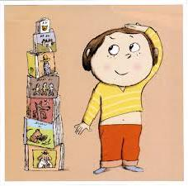
Nom:………………………………
Prénom : ……………………………………
Nom:………………………………
Prénom : ……………………………………
Cahier du jour
Cahier du jour
Classe de CP – Année scolaire 2013-2014
Classe de CP – Année scolaire 2013-2014

Slide 2
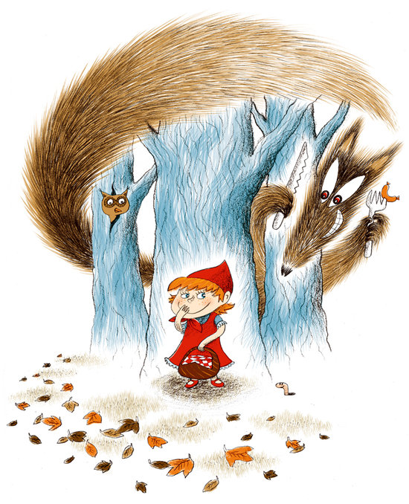
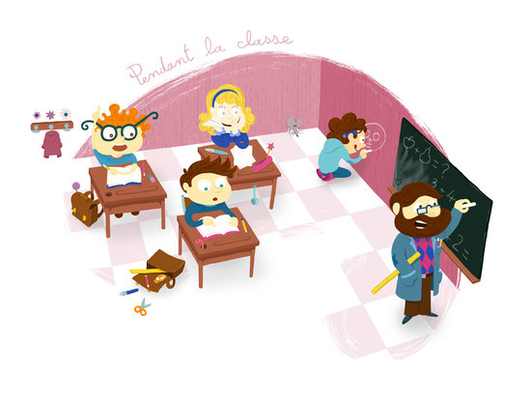
Nom:………………………………
Prénom : ……………………………………
Nom:………………………………
Prénom : ……………………………………
Cahier du jour
Cahier du jour
Classe de CP – Année scolaire 2013-2014
Classe de CP – Année scolaire 2013-2014

Slide 3
Nom:………………………………
Prénom : ……………………………………
Nom:………………………………
Prénom : ……………………………………
Cahier d’anglais
Cahier d’anglais
Classe de CP – Année scolaire 2013-2014
Classe de CP – Année scolaire 2013-2014

Slide 4
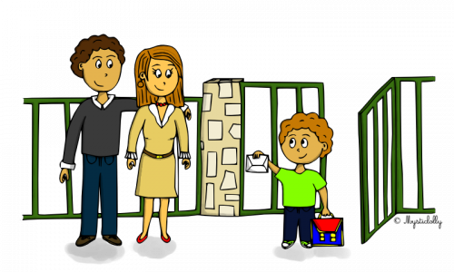
Nom:………………………………
Prénom : ……………………………………
Nom:………………………………
Prénom : ……………………………………
Cahier de liaison et de devoirs
Cahier de liaison et de devoirs
Classe de CP – Année scolaire 2013-2014
Classe de CP – Année scolaire 2013-2014

Slide 5
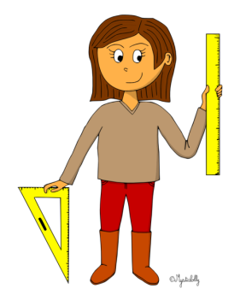
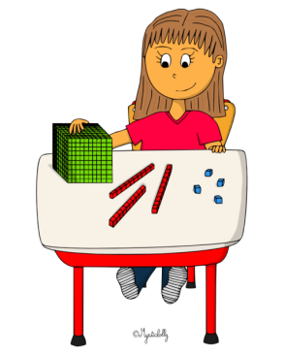
Nom:………………………………
Prénom : ……………………………………
Nom:………………………………
Prénom : ……………………………………
Cahier de leçons de mathématiques
Cahier de leçons de mathématiques
Classe de CP – Année scolaire 2013-2014
Classe de CP – Année scolaire 2013-2014

